Slide 1

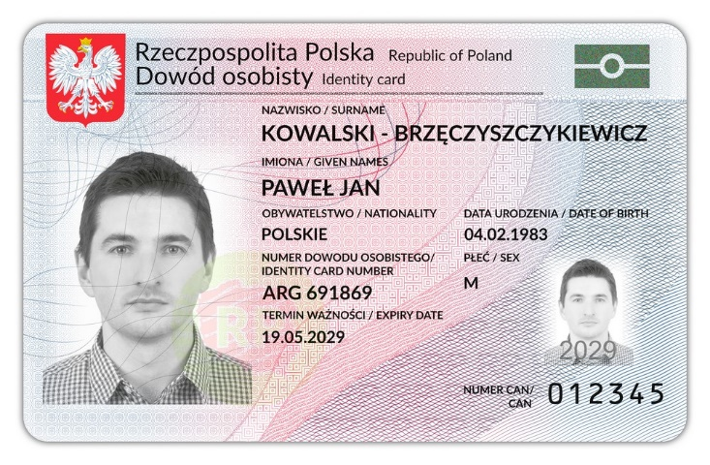

Status projektu e-dowód
Komisja Wspólna Rządu i Samorządu Terytorialnego
30.01.2019 r.

Slide 2
Projekt e-dowód w skrócie
Kontynuacja projektu pl.ID, który był dofinansowany przez UE w ramach POIG oraz realizacja powiązanych projektów
Międzyresortowy Komitet Sterujący powołany przez Premiera 26.02.2018 r.
Realizowany przez Ministerstwo Cyfryzacji, Ministerstwo Spraw Wewnętrznych i Administracji oraz Ministerstwo Zdrowia
Główny cel projektu to wdrożenie dowodu osobistego z warstwą elektroniczną i realizacja innych wymaganych wskaźników projektu przed 31.03.2019 r.

Slide 3
Organizacja pracy
Komitet sterujący projektu e-dowód
Przewodniczący KS - Karol Okoński, Sekretarz Stanu w MC
Zastępca Przewodn. KS – Paweł Majewski, Sekretarz Stanu w MSWiA
Członek KS – Janusz Cieszyński, Podsekretarz Stanu w MZ
Członek KS – ppłk Tomasz Duda, ABW (w zastępstwie szefa ABW)
Kierownik Projektu: Andrzej Korza (MC)
Sekretarz KS: Łukasz Skowron (MC)
Doradca KS: Krzysztof Dyki (ZUS)
Strumień Technologiczny
KP: Mariusz Kujawski (MSWiA)
Z-ca KP: Łukasz Skowron (MC)
Strumień Aplikacyjny
KP: Łukasz Skowron (MC)
Z-ca KP: Mariusz Kujawski (MSWiA)
Strumień Legislacyjny
KP: Mirosława Hellich (MSWiA)
Z-ca KP: Magdalena Witkowska-Krzymowska (MC)
Strumień Służby Zdrowia
KP: Agnieszka Kister(MZ)
Strumień Organizacyjny
KP: Łukasz Skowron (MC)
Z-ca KP: Dariusz Pułka (MSWiA)

Slide 4
Status formalno-prawny projektu
Na podstawie zawartego w dniu 12.12.2018 r. aneksu nr 10 do porozumienia o dofinansowanie POIG.07.01.00-00-003/08-00 (pl.ID) Beneficjent zobowiązuje się realizować Projekt zgodnie z Harmonogramem realizacji zadań w Projekcie, który stanowi Załącznik nr 7 do Porozumienia, tj.:
Wdrożyć e-dowód, zgodnie z ustawą o dowodach osobistych –
4 marca 2019 r. – termin zostanie dotrzymany
Rozpocząć wydawanie dokumentu tożsamości z warstwą elektroniczną do dnia 10 marca 2019 r. – termin zostanie dotrzymany
Przedłożyć do Instytucji Wdrażającej/Instytucji Pośredniczącej II stopnia wniosek Beneficjenta o płatność końcową nie później niż do dnia 12 marca 2019 r. – termin zostanie dotrzymany

Slide 5
Status realizacji prac: Strumień technologiczny (MSWiA, MC)
Development kart e-dowodu – zadanie zakończone, pierwsza partia blankietów dostarczona i gotowa do personalizacji po 4.03.2019
Zakup czytników – zadanie zakończone, zgodnie z raportem MSWiA wszystkie gminy zakupiły i otrzymały czytniki
Doposażenie parku maszynowego CPD – zadanie zakończone
Linia do drukowania PUK-letterów – zadanie zakończone
Uruchomienie personalizacji e-dowodów – osiągnięta gotowość operacyjna, planowane uruchomienie 4.03.2019 r.

Slide 6
Status realizacji prac: Strumień aplikacyjny (MC, MSWiA)
1. Zmiany w Systemie Rejestrów Państwowych (wnioskowanie i wydawanie e-dowodów) – budowa zakończona, testy akceptacyjne zakończone;
2. Budowa Systemu Identyfikacji Elektronicznej (do wykorzystania e-dowodu w usługach online) – budowa zakończona, testy akceptacyjne w trakcie;
3. Budowa systemu ePodpis (do użycia podpisu zaufanego online) – development zakończony, testy akceptacyjne w trakcie
4. System Zarządzania Kartą, System Personalizacji Dokumentów, Infrastruktura Klucza Publicznego – budowa zakończona, testy w trakcie
5. Card Manager, Sign5 (aplikacje do obsługi e-dowodu przez Obywatela) – budowa zakończona, testy w trakcie

Slide 7
Status realizacji prac: Strumień aplikacyjny (MC, MSWiA)
6. e-usługi dla Obywateli (od 4.03.2019)
I etap – budowa zakończona, testy integracyjne w trakcie
Usługa wnioskowania o dowód osobisty - posiadacza lub innej osoby
Usługa transakcyjna zawieszania/cofania zawieszenia certyfikatów posiadacza dowodu osobistego.
Usługa nietransakcyjna zawieszania/cofania zawieszenia certyfikatów dowodu osobistego - dla dziecka, podopiecznego lub innej osoby
II etap – budowa w trakcie
Usługa Sprawdź, czy dowód jest unieważniony lub zawieszony
Usługa Sprawdź swoje dane w Rejestrze Dowodów Osobistych
Usługa Zgłoś utratę albo uszkodzenie dowodu osobistego (unieważnienie dowodu osobistego) dziecka lub podopiecznego

Slide 8
Status realizacji prac: Strumień legislacyjny (MC, MSWiA)
Ustawa z 6 grudnia 2018 r. o zmianie ustawy o dowodach osobistych oraz niektórych innych ustaw - opublikowana w Dzienniku Ustaw 11 stycznia 2019 r. poz. 60
projekt rozporządzenia Ministra Spraw Wewnętrznych i Administracji zmieniającego rozporządzenie w sprawie wzoru dowodu osobistego oraz sposobu i trybu postępowania w sprawach wydawania dowodów osobistych, ich utraty, uszkodzenia, unieważnienia i zwrotu – podpisane przez MSWiA, w podpisie MC
projekt rozporządzenia w sprawie warstwy elektronicznej dowodu osobistego – przekazany do notyfikacji w Komisji Europejskiej, termin na zgłaszanie uwag upływa 22.02.2019, dotychczas brak uwag

Slide 9
Status realizacji prac: Strumień organizacyjny (MC, MSWiA)
Wsparcie dla urzędników - realizowane
Promocja i edukacja – strona edowod.gov.pl (15.02.2019), Infolinia dla obywatela, bieżąca komunikacja o wdrożeniu przez MC i MSWiA
Notyfikacja Systemu Identyfikacji Elektronicznej – przygotowanie dokumentacji do notyfikacji (zgłoszenie po uruchomieniu produkcyjnym)
Czwarte centrum przetwarzania danych – zadanie zrealizowane
Plan gotowości produkcyjnej – testy przedwdrożeniowe „end-to-end” w wybranych gminach w okresie 19.01.2019 – 16.02.2019 r.

Slide 10
Współpraca z Samorządem Terytorialnym
Zaangażowanie przedstawicieli Urzędów Miast i Gmin w prace projektowe
          legislacja, spotkania informacyjne, testy w urzędach
Wsparcie dla urzędników:
            szkolenia e-learningowe na platformie szkoleniowej w okresie 28.01.2019 – 28.02.2019 r.
              materiały szkoleniowe oraz udział ekspertów MC, MSWiA i COI na forum na platformie szkoleniowej w okresie 1.02.2019 – 31.05.2019 r.
              dedykowane wsparcie Service Desk COI dla urzędników w okresie 19.11.2018 - 31.05.2019 r.
              materiały informacyjne dla Obywateli (ulotka, storna www, plakat, infolinia)

Slide 11
Plan gotowości produkcyjnej – współpraca z Urzędami

Slide 12
Testy w Urzędach Miast i Gmin
Realizowane są testy procesów wnioskowania, wydania i użycia e-dowodu
Testy realizowane są z udziałem urzędów miast i gmin, które zgłosiły chęć współpracy
Scenariusze testowe realizowane są na stanowiskach obsługi Obywateli w urzędach, poza godzinami pracy tych urzędów (piątek wieczorem, sobota)
Testy wspierane przez zespół projektowy (MC, MSWIA, CPD, COI, PWPW)
Dotychczasowe testy przebiegły sprawnie i zakończone zostały pozytywnie.
W kolejnych tygodniach planowane są testy w kolejnych urzędach oraz sprawdzenia użycia e-dowodu przez Obywatela.

Slide 13
Przygotowanie Urzędów do wdrożenia
Realizacja wytycznych przekazywanych w pismach, newsletterem, na platformie szkoleniowej (szczególnie Lokalni Administratorzy Systemu)
Aktualizacja oprogramowania na stacjach roboczych zgodnie z wytycznymi: Windows, Firefox, aplikacja WSS, Java, .Net, CardMiddleware (MDU)
Zainstalowanie i przetestowanie czytników do e-dowodów na stacjach roboczych
Zapoznanie się z nowelizacją ustawy i rozporządzeniami
Szkolenia e-learningowe na platformie szkolenia.obywatel.gov.pl
Wszystkie problemy techniczne należy zgłaszać na Service Desk COI - tel. 42 253 54 90

Slide 14
Ministerstwo Cyfryzacji

